Slide 1
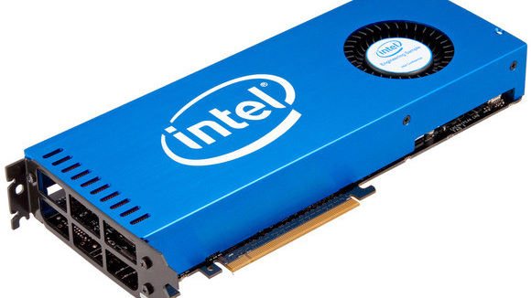
Intel knights landing

Slide 2
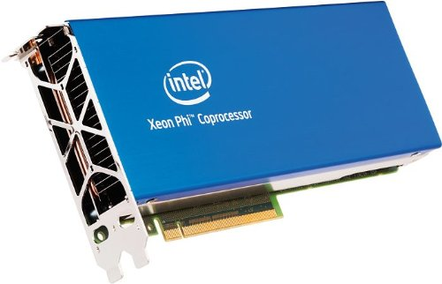
¿Xeon Phi?

Slide 3
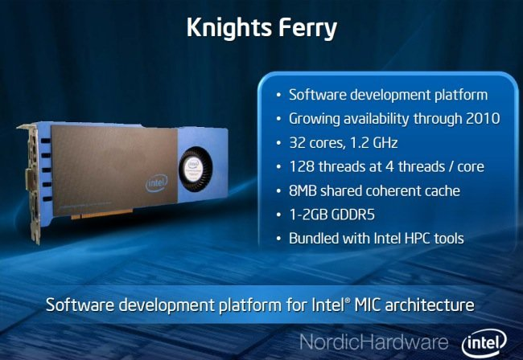

Slide 4
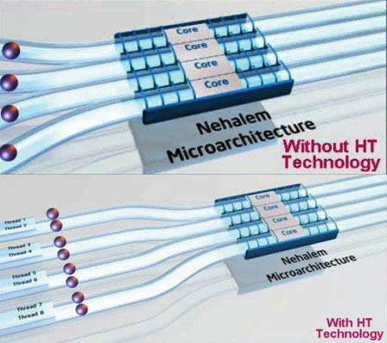
Threads

Slide 5
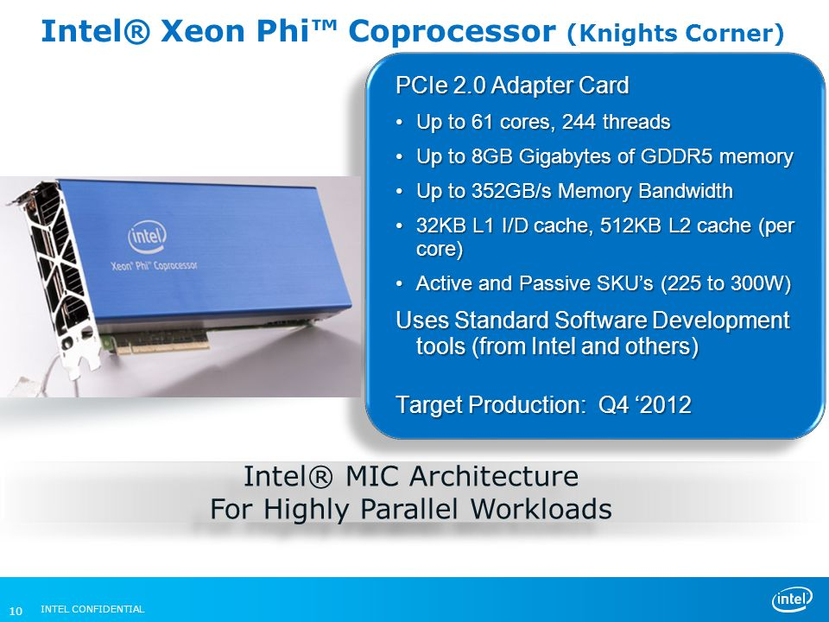

Slide 6
Procesadores Intel knights
Knights Hill
Knights Mill

Slide 7
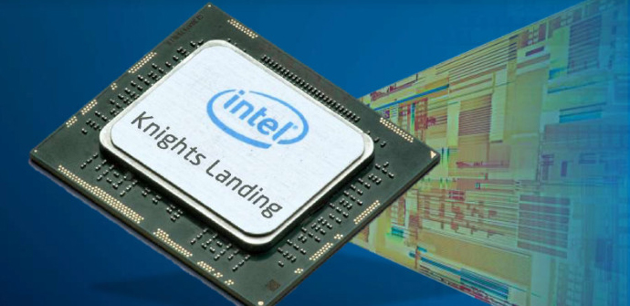
¿Intel knights landing?

Slide 8
Intel Knights Landing
último procesador de muchos-núcleos de Intel
knights landing
2nd generación
Sucesor Intel knights Córner
Nuevos modos
Nuevo arquitectura de procesos
Nuevo sistema de memoria
Nuevos núcleos

Slide 9
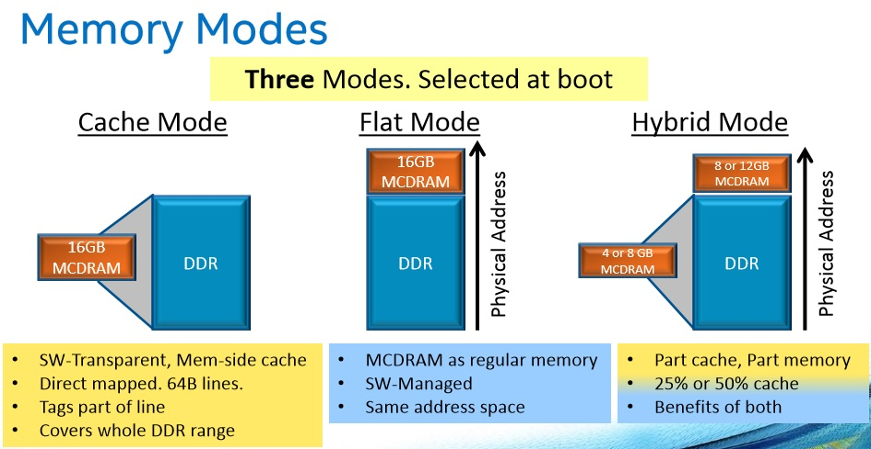

Slide 10
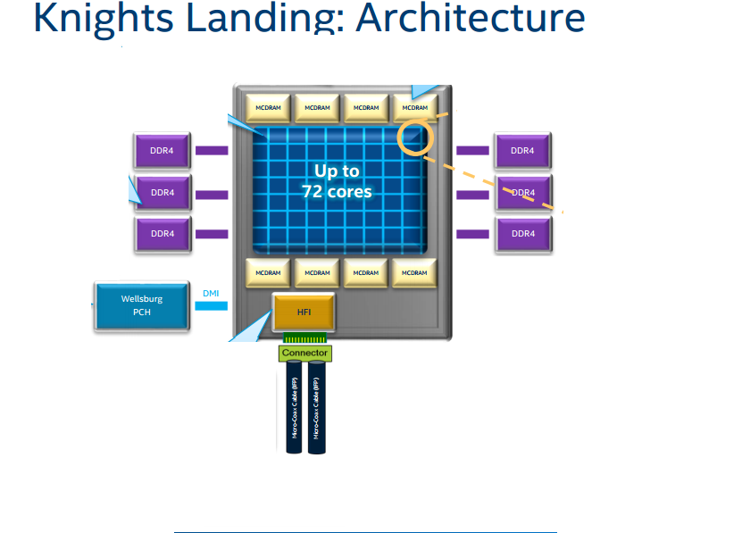

Slide 11
Referencia
https://www.youtube.com/watch?v=TI8xQNmLwpk
http://distribucion.itsitio.com/us/intel-develo-su-segunda-generacion-de-coprocesadores-xeon-phi-3/
https://www.alcf.anl.gov/files/HC27.25.710-Knights-Landing-Sodani-Intel.pdf
https://www.xataka.com/componentes/supercomputadores-domesticos-los-72-nucleos-de-intel-knights-landing-llegan-a-las-workstations

